Slide 1
Tabulkové kalkulátory I.
Tomáš Slabý, Marcel Poláček

Slide 2
Tabulkový kalkulátor
je program zpracovávající informace zapsané na virtuálním listu, archu
Řádky tabulek se označují čísly, sloupce se označují písmeny A, B, C, ...
je možno zapsat tři druhy údajů:
VZORCE začínají =, např. =SUMA(A1,A10)
ČÍSLA obsahují pouze číslice, desetinnou tečku, plus a mínus. Lze s nimi provádět výpočty
TEXTY vše ostatní

Slide 3



Software
Microsoft office Excel
OpenOffice.org calc
LibreOffice Calc

Slide 4
Přípony
.xls
.sxc
.xlsx

Slide 5
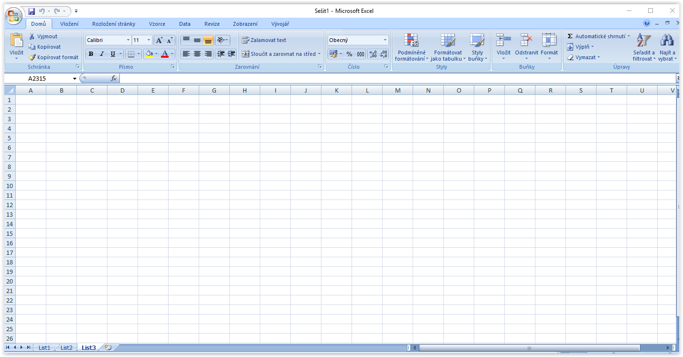

Slide 6
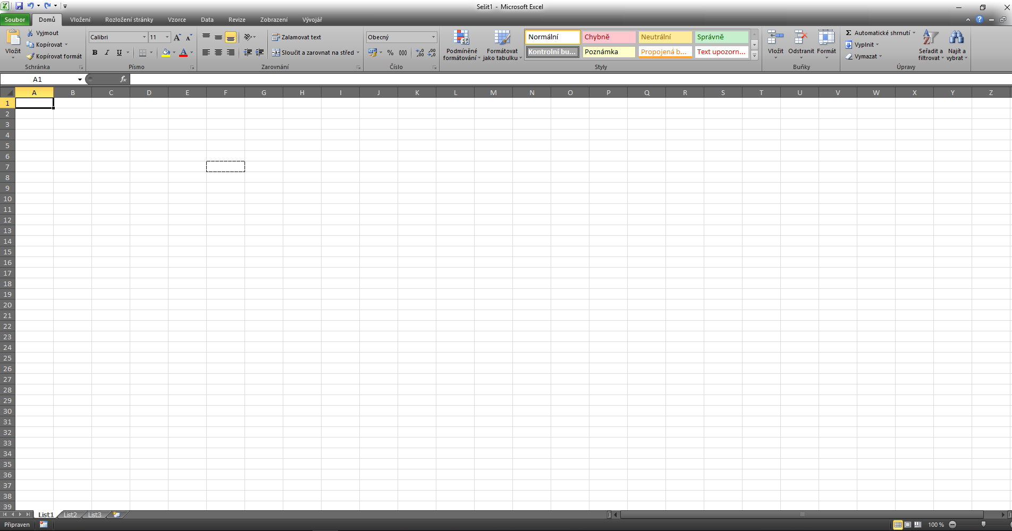

Slide 7
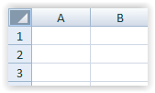
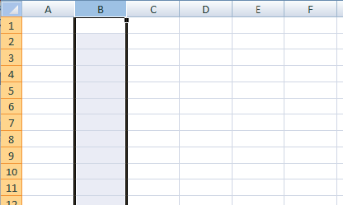
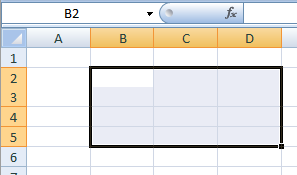
Výběr buňek

Slide 8
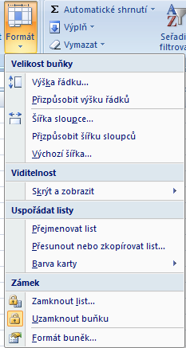
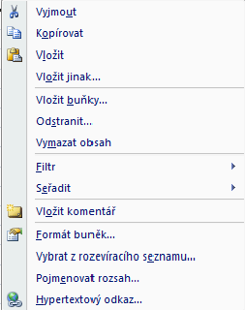
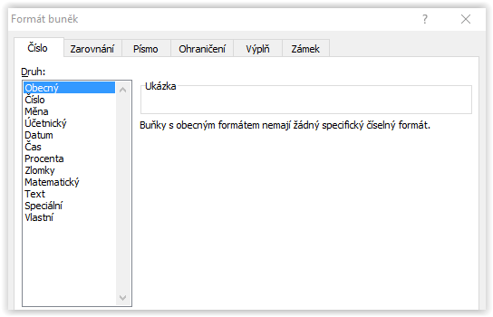
Formát buněk
Na kartě domů
Pro složitější tabulky, je vhodné upravit formátování buněk
výsledný dokument bude přehledější a sruzumitelnější

Slide 9
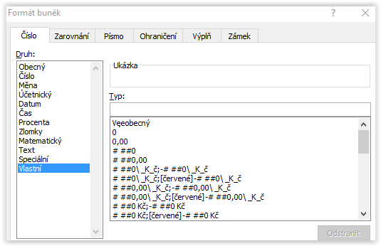
Vlastní formát
Vlastní formát slouží zobrazení hodnoty v buňce upravíte k obrazu
svému
Slouží k:
Doplnění jednotek, symbolů
Vlastní datum
Barevné označení

Slide 10
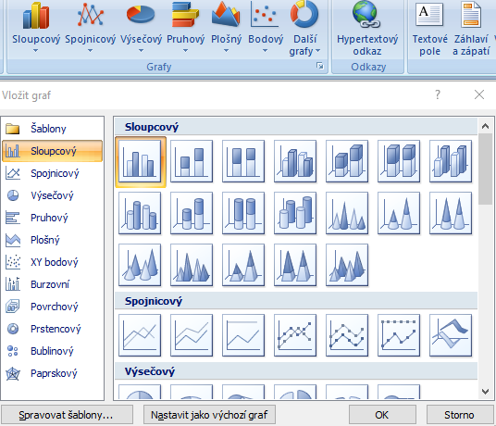
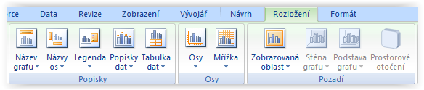
Grafy
Na kartě vložení

Slide 11
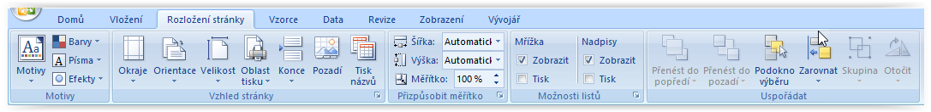
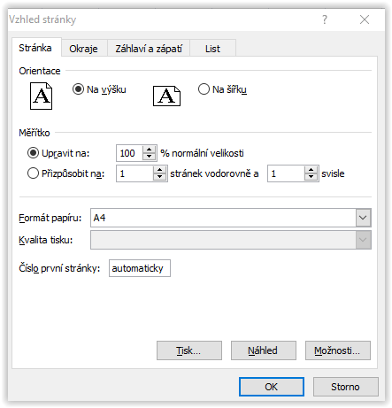
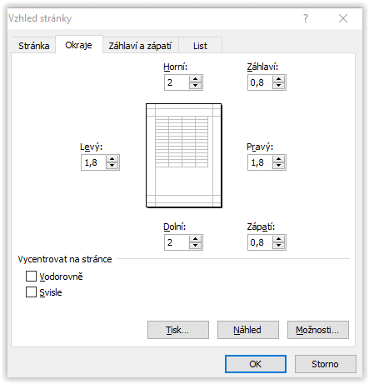
nastavení stránky

Slide 12
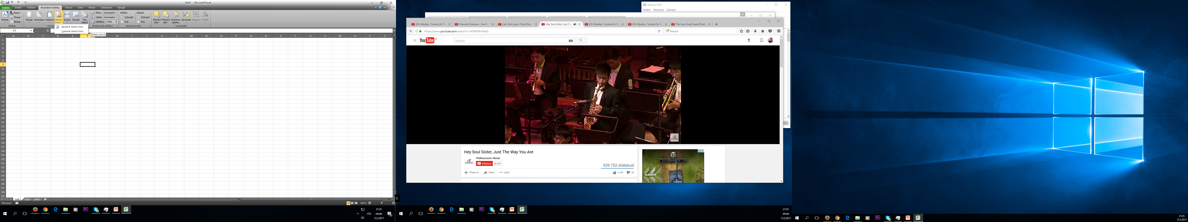
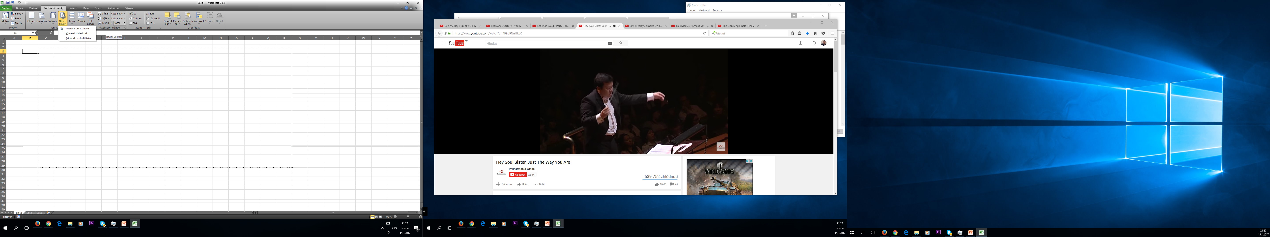
oblast tisku

Slide 13
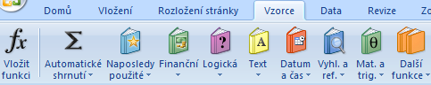
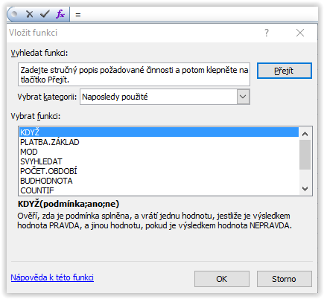
Funkce
Musí začínat =
Důležité funkce:
Finanční
Textové
Datum a čas
Matematické

Slide 14
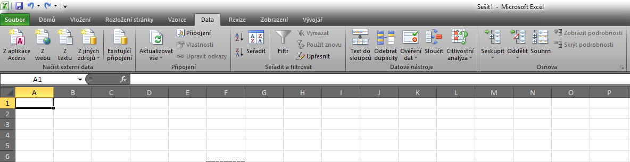
Data

Slide 15
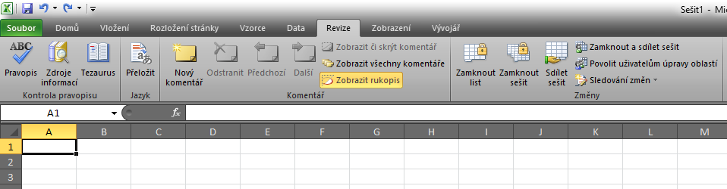
Revize

Slide 16
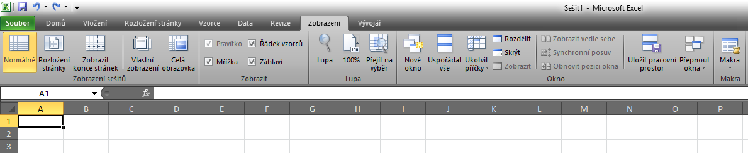
Zobrazení

Slide 17
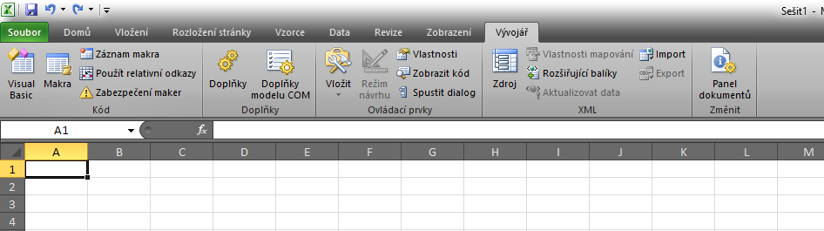
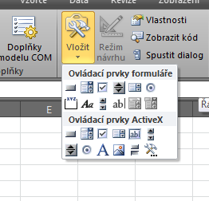
Vývojář

